Slide 1
動名詞
（gerund）

Slide 2
自分のことを相手に伝えよう

Slide 3
baseball.
I like

Slide 4
より具体的に

Slide 5

I like
playing baseball.

Slide 6
I like
watching baseball.

Slide 7

play baseball
野球をすることが
好きです。
野球をする
野球をすること
playing baseball
野球をすることが
好きです。
I like
playing baseball.

Slide 8
watch baseball
野球を見ることが
好きです。
野球を見る
野球を見ること
watching baseball
野球を見ることが
好きです。
I like
watching baseball.

Slide 9

動名詞
野球をすることが
好きです。
I like
playing baseball.
野球をすること
play baseball
野球をする
Point
①日本語では「～する」→「～すること」と「こと」をつけるように、英語で
は、「動詞」に ing をつけて「動詞ing」で表します。
②動名詞は名前の通り、英文中で名詞として使います。
→目的語（動詞や前置詞の後）、主語や補語（be動詞の後など）として使い
ます。
③今までにしてきたこと、過去にしたことに基づく、経験的・習慣的な事柄・
想像、一般的・抽象的な概念（あるについての特徴をまとめた考え）を表し
ます。

Slide 10
動名詞に慣れよう
Practice

Slide 11

歌うこと
歌う
singing
sing

Slide 12
サッカーをすること
サッカーをする
play soccer
playing soccer

Slide 13

英語を勉強する
英語を勉強すること
study English
studying English

Slide 14

本を読む
本を読むこと
reading a book
read a book

Slide 15
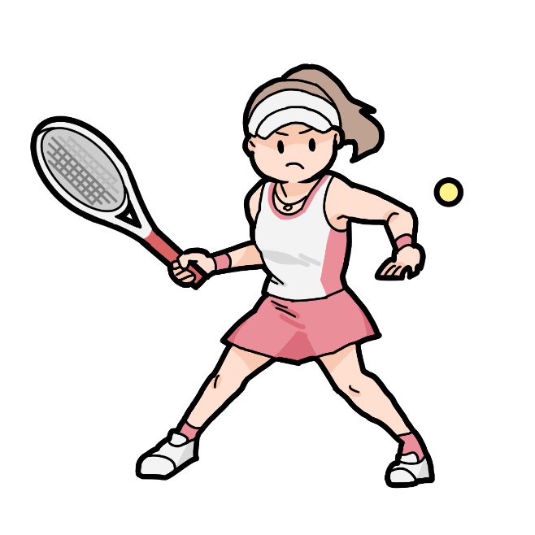
テニスをする
テニスをすること
playing tennis
play tennis

Slide 16
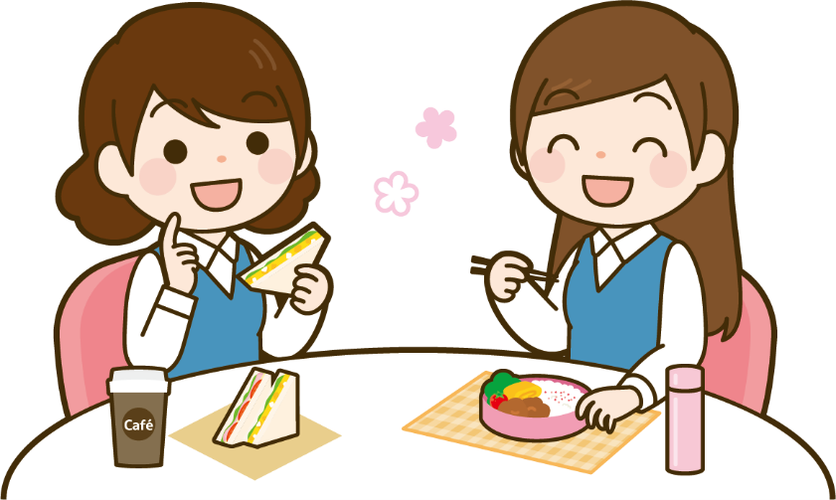
昼食をとる
昼食をとること
have lunch
having lunch

Slide 17

水泳をする
水泳をすること
swim
swimming

Slide 18

眠ること
眠る
sleep
sleeping

Slide 19

料理をする
料理をすること
cook
cooking

Slide 20

新聞を読むこと
新聞を読む
read a newspaper
reading a newspaper

Slide 21

朝食をとる
朝食をとること
have breakfast
having breakfast

Slide 22
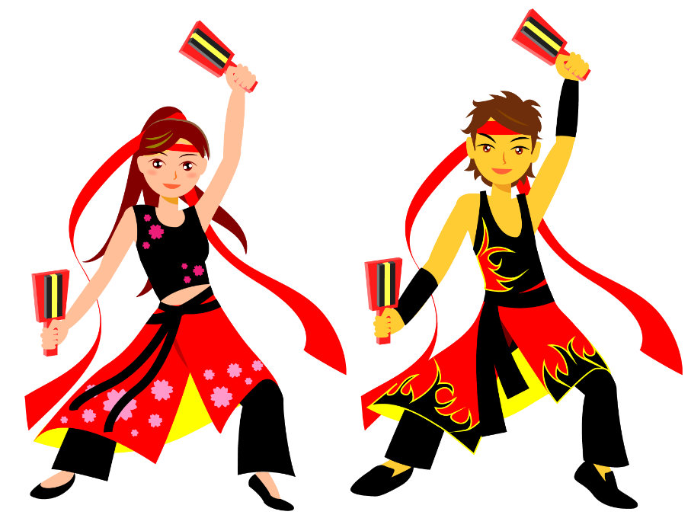
踊る
踊ること
dance
dancing

Slide 23

ケーキを作ること
ケーキを作る
make cakes
making cakes

Slide 24

音楽を聴く
音楽を聴くこと
listening to music
listen to music

Slide 25

歩きスマホをすること
（歩きながらスマホを使うこと）
歩きスマホをする
（歩きながらスマホを使う）
use a smartphone while walking
using a smartphone while walking

Slide 26
動名詞
（gerund）

Slide 27
動名詞が目的語として一緒に
よく使われる言葉を覚えよう。
Practice

Slide 28
動詞の目的語に動名詞がくる動詞
like
～が好き
love
～が大好き
stop
～を止める
finish
～を終える
enjoy
～を楽しむ
前置詞の後に動名詞がくる連語
look forward to
～を楽しみにする
be good at
～が得意である

Slide 29
文章の中で使ってみよう1
Practice

Slide 30

私は歌うことが好きです。
I like
singing.

Slide 31
あなたはサッカーをすることが
大好きです。
You love
playing soccer.

Slide 32
私は英語の勉強を
やり終えました。
I finished
studying English.

Slide 33
彼は本を読むことを
止めました。
He stopped
reading a book.

Slide 34
彼女はテニスをすることを
楽しんだ。
She enjoyed
playing tennis.

Slide 35

彼らは昼食を
楽しみにしています。
They are looking forward to
having lunch.

Slide 36

彼は泳ぐこと（水泳）が
得意です。
He is good at
swimming.

Slide 37
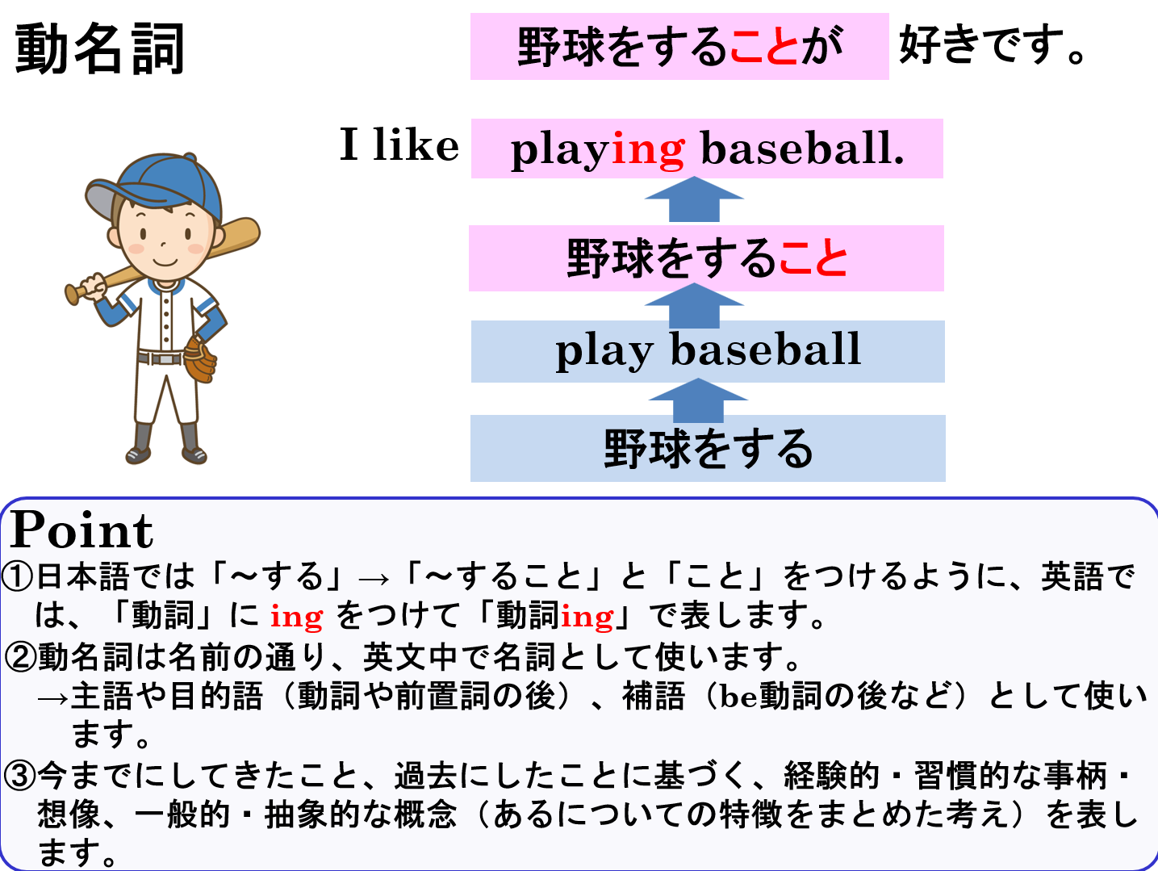

Slide 38
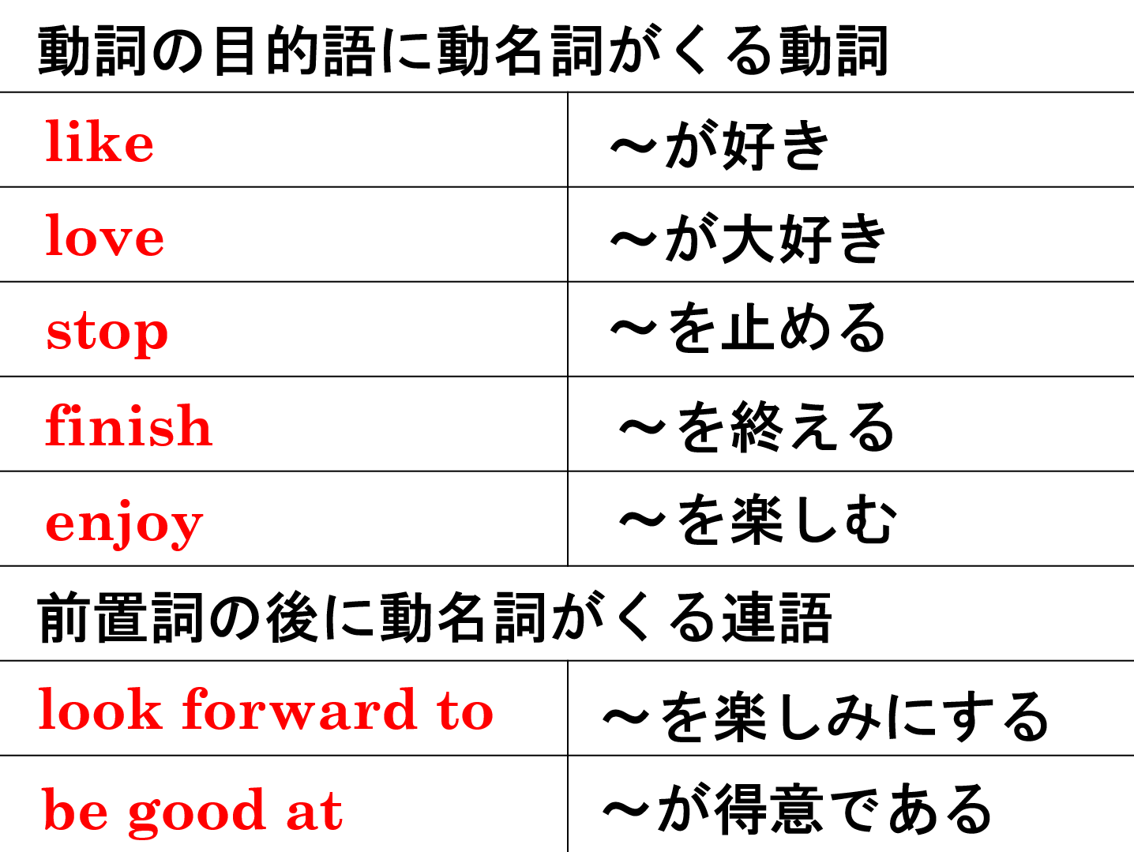

Slide 39
動名詞
（gerund）

